Slide 1
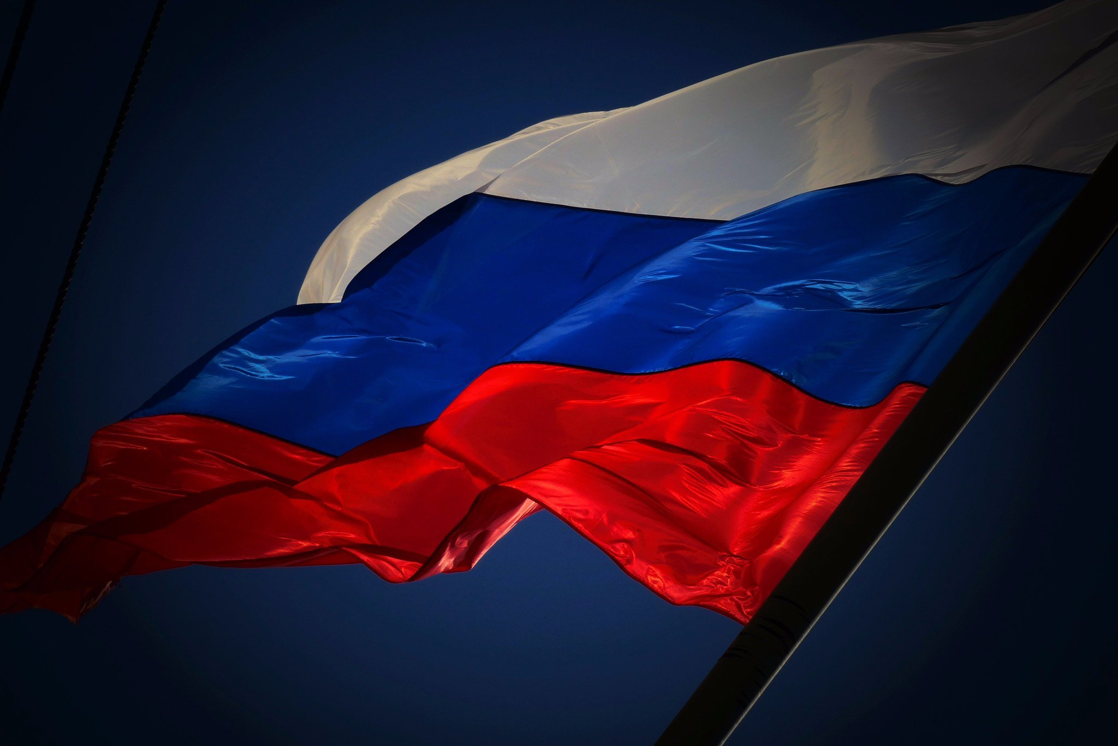
Нарушение прав русскоязычного народа за границей Российской Федерации
Соловьев Олег
Шинкарюк Макар
10 «А»

Slide 2
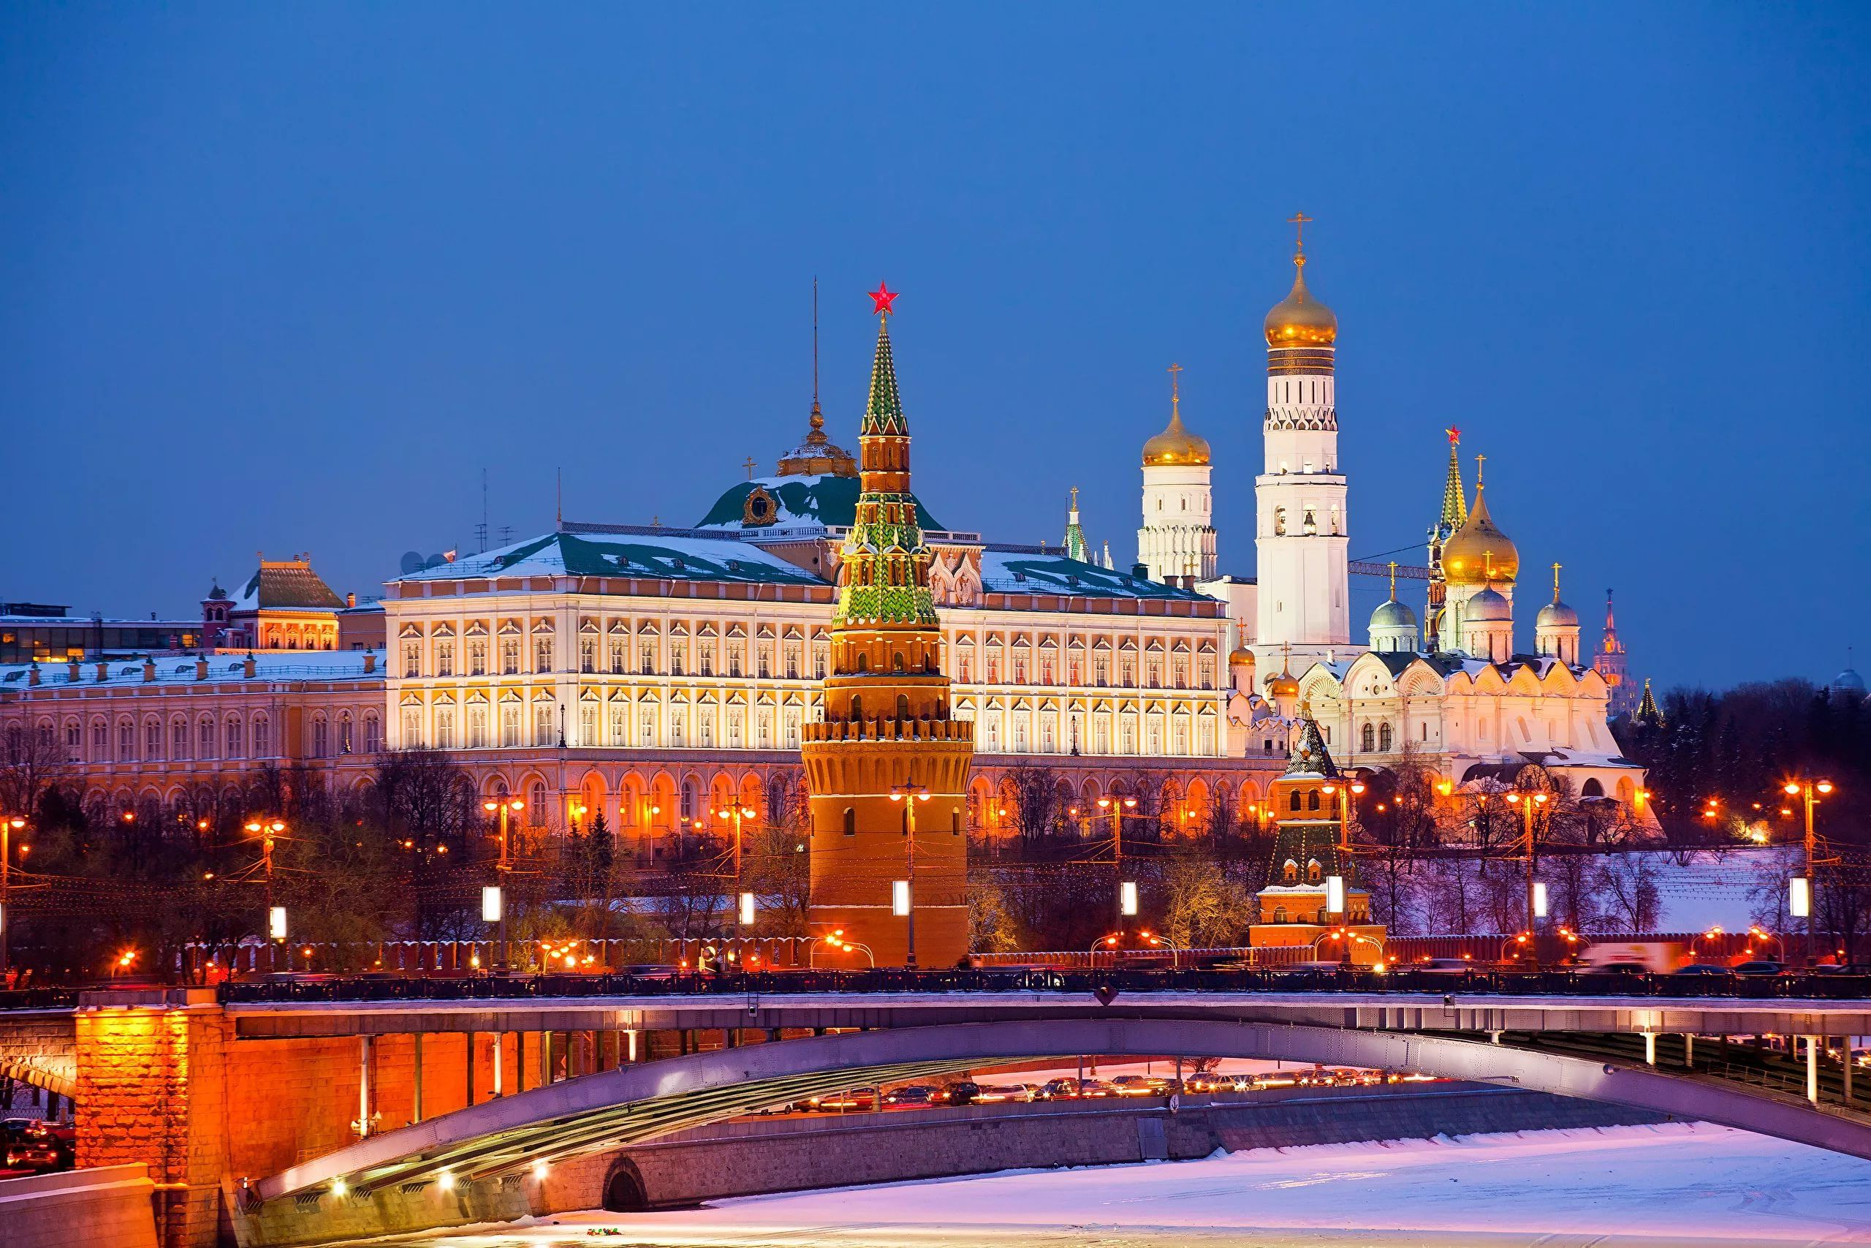
Эта презентация является почти годовой работой учеников 10 «А» класса для привлечения внимания к проблемам, связанным с нарушением прав русскоговорящего народа за границей Российской Федерации.
Издавна сохранившиеся проблемы, с которыми сталкивались соотечественники в зарубежных странах, шокировали своей ужасной тотальной дискриминацией россиян, включая дипломатов, в связи с проводимой Российской Федерацией специальной военной операцией по денацификации и демилитаризации Украины.
Нарушения прав россиян можно наблюдать в ряде стран «коллективного Запада», которые приобрели массовый характер. Среди наиболее распространённых нарушений можно назвать отказы от оказания широкого спектра услуг (образовательных, медицинских, банковских и пр.), введение мер, направленных против российского бизнеса, наложение ареста на имущество росграждан, принуждения к публичным покаяниям и осуждению действий российских властей, отстранения от спортивных состязаний, музыкальных фестивалей и конкурсов, а также прочих культурных мероприятий, нападения, угрозы, оскорбления, намеренная порча имущества, и, наконец, бытовая дискриминация: увольнения с работы, выселение русских семей из квартир вопреки договорам найма жилья и т.п.

Slide 3
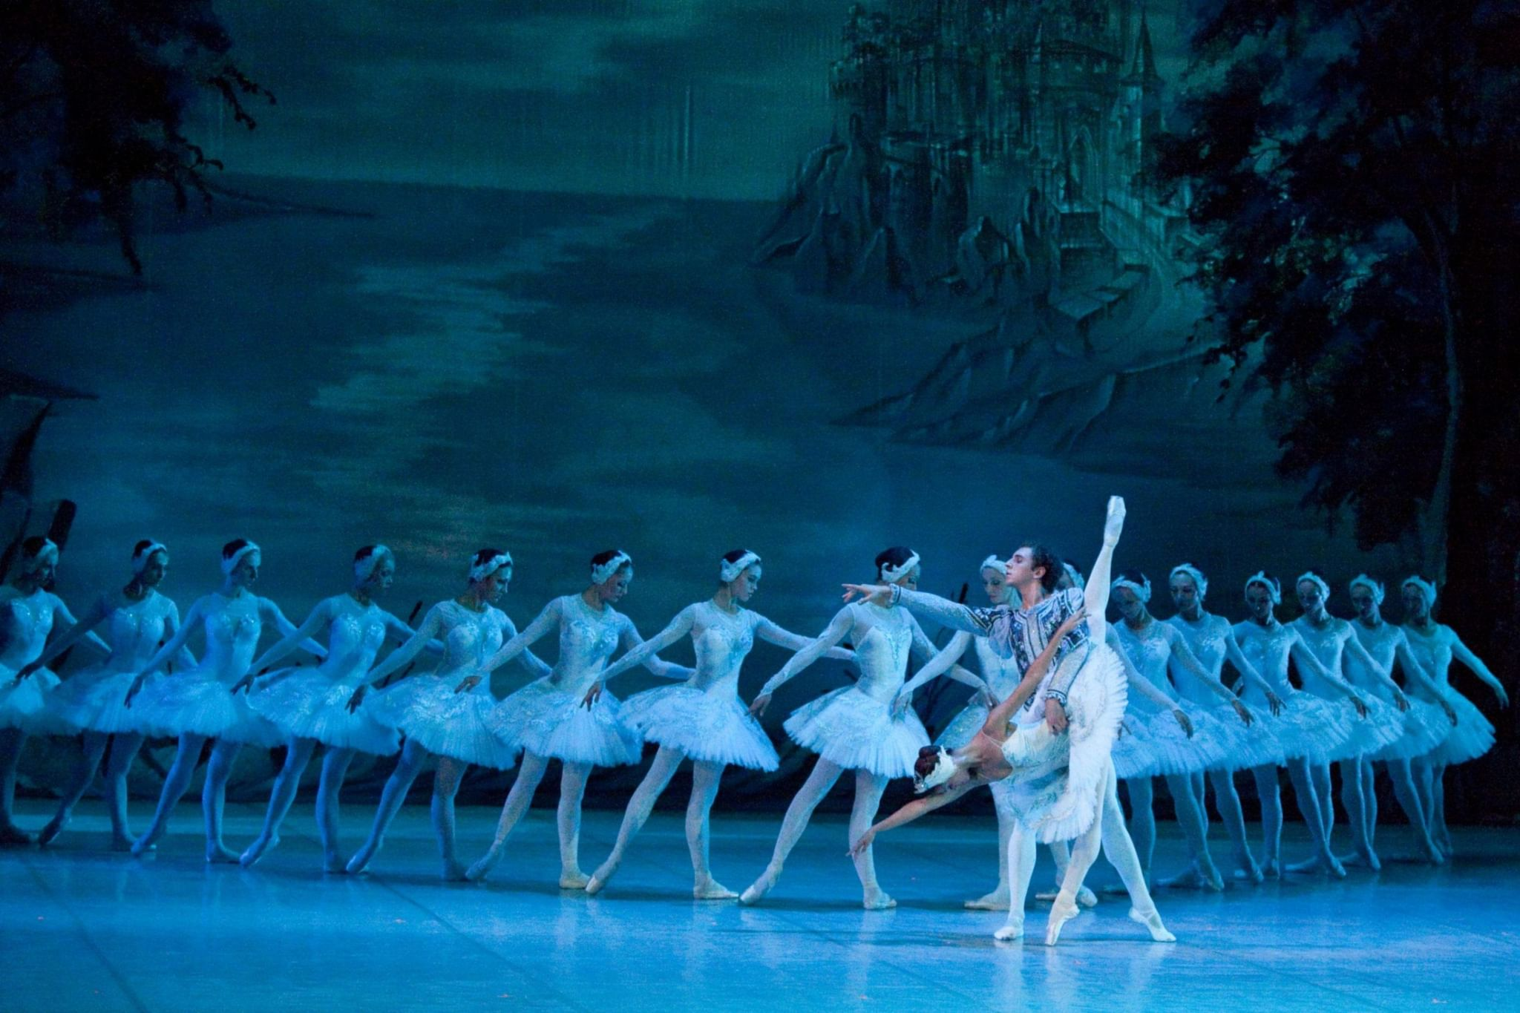
Также жертвами стали российская история и искусство. На самом высоком уровне звучат призывы исключить из всемирного наследия русский балет, литературу, музыку. Подобные устремления принимают подчас совершенно неожиданные и абсурдные формы, как, например, переименование картин в известнейших художественных галереях мира.
Особую тревогу вызывает получившая широкое распространение дискриминация в отношении наиболее уязвимой части соотечественников – детей, имеющих российское гражданство или даже просто русские корни. Унижения и оскорбления учеников со стороны одноклассников при равнодушном отстранении и даже попустительстве со стороны учителей, психологическое давление, целенаправленное создание условий, препятствующих полноценному учебному процессу, – всё это свидетельствует о глубине и масштабах распространения в западном сообществе русофобских настроений.
В Италии запретили преподавать Ф.М. Достоевского, в Греции — исполнять П.И. Чайковского, Тургеневский дуб исключили из конкурса «Европейское дерево года», в кафе Праги либо сразу отказываются обслуживать русских, либо предлагают им извиняться за свою принадлежность к нашей нации.
Российские ученые также стали сталкиваться с дискриминацией по национальному признаку. Например, химик из МГУ Вадим Батаев, отправивший свою статью на рецензирование в зарубежный журнал, получил ответ такого содержания: «С сожалением сообщаем вам, что ваша рукопись не может быть рассмотрена для публикации в Journal of Molecular Structure. Полностью исполняя свои обязанности ученых и академиков, редакция журнала приняла решение не рецензировать какие-либо рукописи, написанные учеными, работающими в учреждениях Российской Федерации, в связи с вторжением Российской Федерации в Украину».

Slide 4
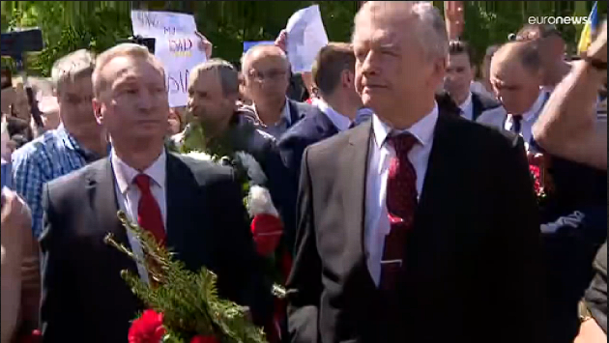
По миру прокатилась волна нападений на российские дипломатические представительства. Примечателен тот факт, что подобные акты имели место исключительно в государствах, ведущих санкционную войну против нашей страны. Их массовый и организованный характер позволяет сделать вывод о том, что эти нападения являются спланированной акцией.
Наиболее агрессивно настроенные представители «цивилизованной Европы» не гнушались и физическими нападениями на дипломатов, как это произошло в Вильнюсе в марте 2022 г. А в Варшаве двумя месяцами позднее во время церемонии возложения цветов на мемориальном кладбище советских воинов красной жидкостью облили посла Российской Федерации Сергея Андреева.
В тот же день попытки сорвать памятное мероприятие были сделаны при возложении венка к советскому мемориалу генеральным консулом России в Гданьске Сергеем Семёновым. К этому следует прибавить бесчисленные угрозы, поступающие в адрес наших дипломатов, и беспрецедентное психологическое давление. Всё это остаётся без сколько-нибудь значительного внимания со стороны официального руководства западных стран, взявшего на себя некогда на международном уровне обязательство по защите дипломатических и консульских представительств и их работников на своей территории. Кампания русофобии придала мощный импульс стараниям Польши, Украины и государств Прибалтики по борьбе с памятниками и мемориалами в честь воинов Красной Армии, погибших в боях за освобождение Европы от нацизма. Интенсифицировались, в том числе на законодательном уровне, усилия по переписыванию истории и стиранию «национальной памяти» русских общин этих государств. Местные власти стали штамповать законодательные и административные меры, создающие предпосылки для установления в различных сферах общественной жизни искусственных ограничений для русскоязычных жителей, в том числе для их уголовного преследования за сохранение своей культуры и поддержку России.

Slide 5
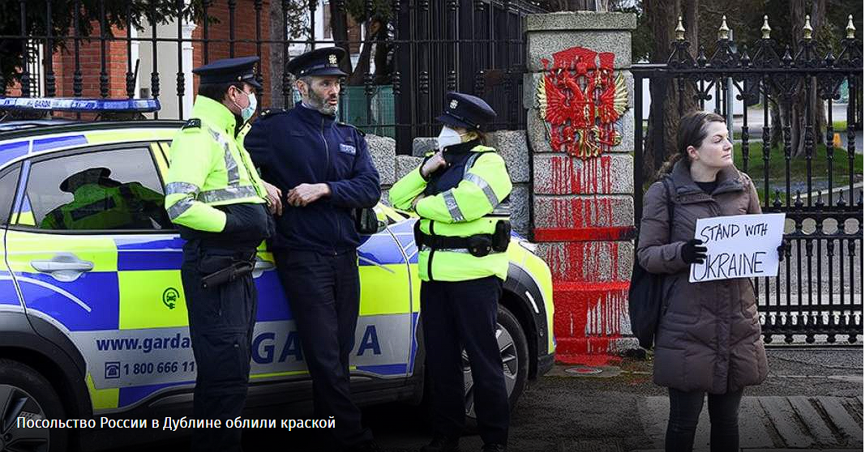
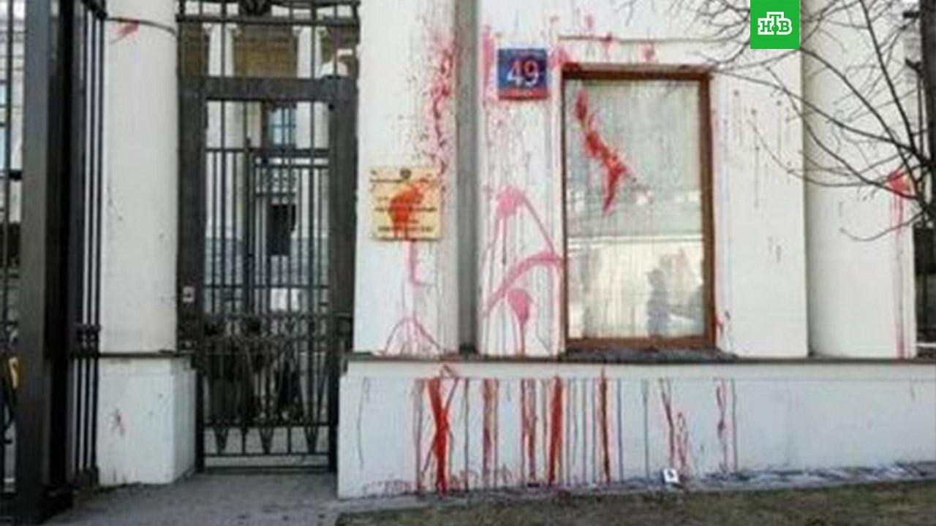
В США некоторые сенаторы (например, калифорнийский демократ Эрик Сволвэлл) начали открыто призывать к исключению из вузов российских студентов. В Европе, по данным уполномоченного по правам человека Татьяны Москальковой, так уже сделали, отчислив несколько россиян из вузов просто за то, что они русские. И на днях омбудсмен пообещала обратиться к комиссару Совета Европы по правам человека для защиты русскоязычного населения от дискриминации за рубежом.
Эмоциональный накал заставил многих позабыть даже о дипломатическом этикете — не только на словах, но и на деле. В последние дни целый ряд российских дипмиссий сообщил об актах вандализма и нападениях или угрозах в адрес российских дипломатов. В Дублине наше посольство облили краской и сорвали с него герб. В Вильнюсе залили ограду дипмиссии неизвестной жидкостью. В Таллине забросали вход в посольство яйцами. В Исландии на консульство России произошло нападение, сообщил посол РФ в Рейкьявике Михаил Носков, добавив, что дипломаты получают угрозы в свой адрес. Ровно о том же говорили на днях и в российской дипмиссии в Греции. В Литве вообще избили третьего секретаря посольства.
В ряде мест антироссийский всплеск дошел до, казалось бы, немыслимого — например, в канадском городе Калгари нападению вандалов подверглась русская церковь. На таком фоне решение властей нескольких штатов США, а также финского монополиста алкогольного рынка Alko остановить продажи русской водки стали мелочью. Жертвы усилившейся в доброй половине мира русофобии нашлись даже среди нерусских. Одним из показательных случаев стало увольнение с поста главы минобороны Болгарии Стефана Янева. На днях он предостерег сограждан на своей страничке в Facebook от использования слово «война», заметив, что Болгарии нет необходимости становиться на сторону России, США или европейских союзников в конфликте. Этот пост был сочтен властями излишне пророссийским, и уже на следующий день министр лишился должности.

Slide 6
Существенные усилия создаются в целях прикрытия от интернационального общества нацистской сущности политики киевских властей. Достигла проблема вплоть до прямого обеления приверженцев неонацизма в облике воинов конкретного националистического батальона «Азов» и иных аналогичных украинских экстремистских формирований. Всевозможные упоминания касательно свершенных их соучастниками множественных ожесточенных правонарушениях в Донбассе усердно исключаются с информативного места. При этом сохраняют значимость проблемы, существовавшие вплоть до февраля 2022 г. В течении отчётного этапа продолжали закрепляться происшествия вместе с задержаниями и политически мотивированными преследованиями жителей России, в этом количестве согласно запросам 3 государств. Никак не прерывается начатая североамериканскими господствами «охота» на граждан согласно миру. На данном фоне долгожданным событием для нашего государства стал возврат на Родину осужденного согласно сфабрикованному процессу Константина Ярошенко, пробывшего в североамериканских застенках больше 10 лет собственной жизни. Не перестают существовать преследования живущих за границей сограждан. В линии государств (в первую очередь, в странах Прибалтики, Соединенных штатов америки, Канаде и в Украине) возмущение со стороны правительства вызывает равно как выражаемая резидентами русской общины точка зрения в пользу выстраивания полезных и прагматичных взаимоотношений вместе с государством, так и защита многознаменательной правды касательно действий Великой Отечественной Войны (какие зачастую никак не отвечают служебной трактовке события в данных странах), а кроме того деятельность по популяризации русского языка, распространению знаний касательно нашего государства, содействие в цивилизованных и просветительных проектах. В добавок к этому власти Литвы, Латвии, Эстонии и Украины предпринимают старания по выдавливанию русского языка с абсолютно всех учреждений образовательной системы, ограничивая при этом право на получение образования на своем родном языке
Также уделяется большое внимание вопросу соблюдения прав жителей России в местах лишения свободы. Наши граждане сталкиваются с различными проблемами, в первую очередь с неадекватным поведением со стороны тюремного персонала, с несогласием в предоставлении нужной медицинской помощи и взаимосвязи вместе с адвокатом, к ним усложняется или совсем запрещен допуск работников отечественных загранучреждений. Более нелегкая обстановка по-прежнему состоится в организациях пенитенциарной концепции Соединенных штатов америки, Литвы и Украины.

Slide 7
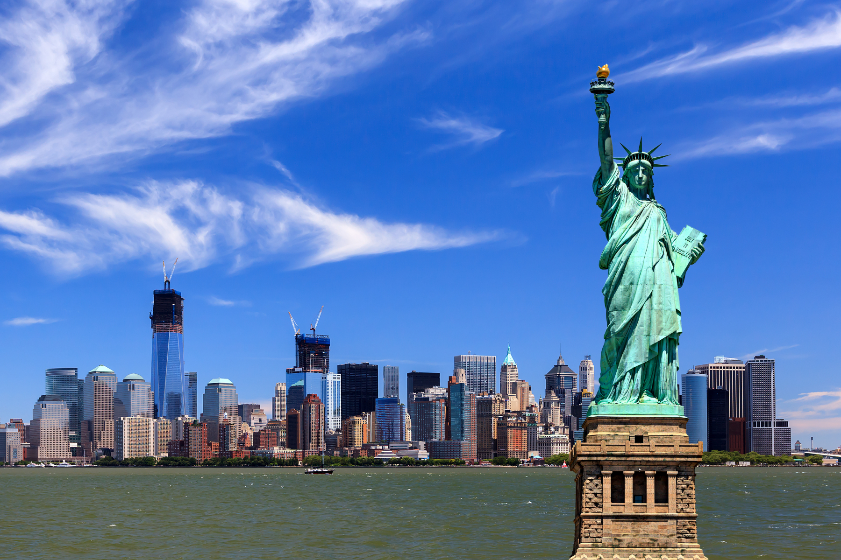
Ситуация в США
Крайне удручающей остаётся ситуация с соблюдением прав российских граждан в США.
Приходится констатировать, что Вашингтон уже многие годы уклоняется от нормального, цивилизованного сотрудничества с Россией по линии правоохранительных органов на основе российско-американского Договора о взаимной правовой помощи по уголовным делам от 1999 г. Вместо этого продолжается неприемлемая практика ареста российских граждан в третьих странах по запросам правоохранительных органов США. Фактически речь идет о неправомерном экстерриториальном применении американского законодательства против наших граждан. С 2008 г. зафиксировано почти 60 таких случаев. В 2021 г. в США были выданы В.Дунаев (из Республики Корея) и В.Клюшин (из Швейцарии).
Неоднократно возникали ситуации, когда американские спецслужбы организовывали против соотечественников откровенные провокации и даже похищения. Арест К.Ярошенко, В.Бута и Р.Селезнева – яркие тому примеры.
Всего в тюрьмах и следственных изоляторах США находится около ста российских граждан. Как показывает практика, большинство из них отбывают наказание за совершение ненасильственных преступлений (нарушение иммиграционного законодательства, мошенничество, кражи и т.п.).
Отсутствие точной информации о количестве заключенных россиян объясняется тем, что американские власти далеко не всегда уведомляют об освобождении из-под стражи наших соотечественников. Обращение Посольства России в адрес Госдепартамента США с просьбой предоставить данные о количестве граждан Российской Федерации, находящихся в местах лишения свободы, так и осталось без ответа.
Наши соотечественники, оказавшись в руках американской юстиции, как правило, подвергаются предвзятому отношению со стороны следственных органов и судов. К ним применяются меры психологического воздействия. Известная ситуация с М.Бутиной – очередное тому подтверждение.

Slide 8
Различными методами, включая прямые угрозы, наших соотечественников пытаются склонить к признанию вины и сделке
со следствием, несмотря на надуманность обвинений, а в случае отказа приговаривают к значительным тюремным срокам.
Упомянутые случаи наглядно демонстрируют репрессивный характер американской юстиции. Права наших граждан постоянно нарушаются. Без объяснения причин их помещают в карцер, отказывают в получении квалифицированной медицинской помощи и необходимых лекарств. Безусловно, все это негативно сказывается как на физическом, так и на психическом состоянии здоровья соотечественников.
Распространение коронавирусной инфекции усугубило тяжелое положение российских соотечественников, содержащихся в пенитенциарных учреждениях. Несмотря на резкий рост заболеваемости COVID-19, квалифицированная медицинская помощь российским заключённым предоставляется редко. Тестирование на наличие коронавируса проводится в исключительных случаях.
Защита прав и законных интересов российских заключенных находится в числе первостепенных задач Посольства. Пристальное внимание уделяется состоянию здоровья россиян и условиям их содержания.
Соотечественники подвергались обыскам, допросам и психологическому давлению, у них изымались личные вещи и документация, в том числе электронные устройства. Такие действия осуществлялись под предлогом расследования деятельности КСОРС без регистрации в качестве иностранного агента.
Попытки запугать наших граждан наказанием за «поддержание связей» с российским Посольством и российскими консульскими учреждениями в США предпринимались и ранее – в преддверии американских президентских выборов.
Российская позиция о недопустимости оказания давления на соотечественников неоднократно доводилась до американских властей. Отмечалась недопустимость грубого нарушения права росграждан на поддержание связей с исторической Родиной.
Посольство России в Вашингтоне продолжит оказывать необходимую помощь и консульско-правовое содействие всем соотечественникам, проживающим в США.
Сохраняется давление американских властей на представителей российских СМИ, которые в последние годы неоднократно становились жертвами жестоких и необоснованных действий правоохранителей.
После начала специальной военной операции Российской Федерации по денацификации и демилитаризации Украины в США усилились настроения русофобии, активно подогреваемые американскими СМИ и официальной риторикой.
В числе первых с агрессией на бытовом уровне столкнулись владельцы магазинов и ресторанов, которые использовали в названиях своих заведений слово «русский» или включили в меню блюда русской кухни. В основном это проявлялось в виде мелких актов хулиганства – оскорбительные граффити на стенах и витринах, отрицательные отзывы на сайтах, анонимные звонки с угрозами.

Slide 9
Серьёзная агрессия в адрес россиян и просто русскоговорящих исходит от проживающих в США представителей украинской общины. Из-за опасений нападений россияне стараются избегать разговоров на родном языке в общественных местах. И.Кочин отметил также в этой связи лояльное отношение американских полицейских к фактам дискриминации русскоговорящих. Соотечественники опасаются, что в наибольшей степени это скажется на организации мероприятий пророссийского характера. И раньше, когда проходили пророссийские акции, к их участникам часто приходили националистически настроенные люди, которые пытались препятствовать проведению мероприятий. У них даже возникали конфронтации с полицией. Однако сейчас, по оценке соотечественников, ожидать защиты от правоохранительных органов не приходится. Наличие хотя бы минимальной связи с Россией может стать причиной для физического насилия. Примером тому может служить нападение на американского блогера, жителя Бруклина, со стороны его соседа-украинца. Спровоцировано оно было тем, что мужчина имел неосторожность развернуть на улице флаг подразделения «Сомали» – полученный по почте подарок от своего подписчика из Донецкой народной республики. За это он получил удар по лицу, от чего у него сломался зуб. Нападавший преследовал его ещё несколько кварталов, выкрикивая расистские оскорбления. Ему уже предъявлены обвинения, в том числе в совершении преступления на почве ненависти, и вынесен судебный запрет на приближение к блогеру. При этом последний имеет и русские, и украинские корни.
Насаждение русофобии и её визуальных проявлений могут доходить до абсурда. После начала российской спецоперации в США стали распространёнными стикеры с украинским флагом на входе в магазины, кафе, поликлиники, химчистки и другие общественные места. При этом нередки случаи, когда работающие там специалисты поясняют своим русским клиентам, что таким образом они просто избавляются от ненужных разговоров.
Американские власти активно применяют тактику «борьбы чужими руками» против России и русских. Прежде всего, это выражается в направлении масштабной военной помощи киевскому режиму и оказании давления на союзников США по НАТО с тем, чтобы они принимали аналогичные меры. Помимо этого оказывается неприкрытое давление на суверенные государства в попытке сформировать соответствующий негативный фон вокруг нашей страны на международной арене.
Вашингтон активно задействует подконтрольные СМИ и IT-компании, которые всеми возможными способами препятствуют донесению до международного сообщества российских подходов и объективных точек зрения на события на Украине. В этих целях неприкрыто применяется цензура вплоть до полного исключения российской позиции из медийного пространства. В Интернете под репрессии попадают как российские СМИ, так и обычные граждане, которые публикуют контент, отражающий российские позиции.

Slide 10
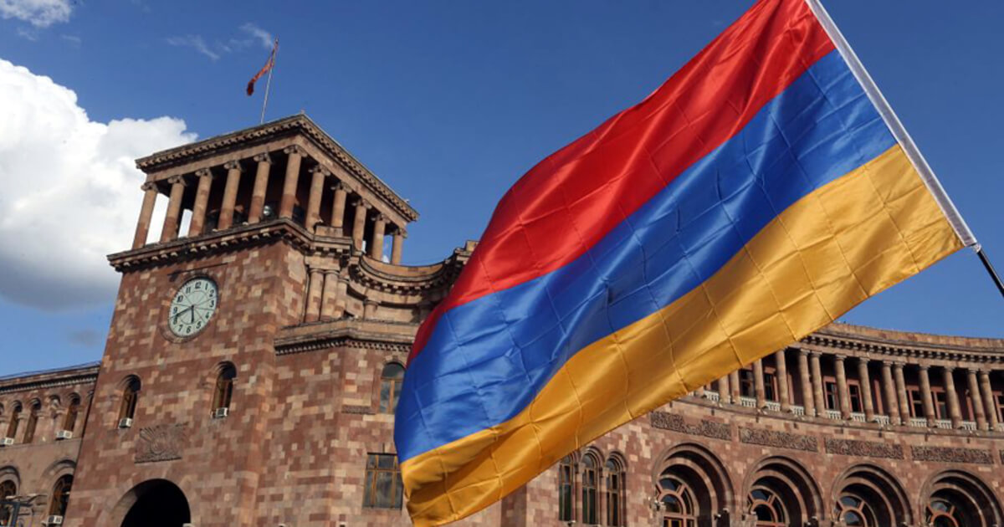
Украина
Русских на Украине проживает 11,3 млн. человек (22,1% населения страны), еще 5,7 млн. представителей других национальностей (кроме русской) считают родным русский язык – всего около трети населения. В целом свободно владеет русским языком 80% населения – больше, чем украинским. Но русский язык на Украине находится под прямым запретом в сфере образования, воспитания, средств массовой информации и государственной службы.
Официальная политика Киева – насильственная "украинизация", превратное толкование истории – вплоть до прямой лжи о русских в школьных учебниках. Во внешней политике – союз с потенциальными противниками России, курс на сближение с НАТО.
Армения
Оттоку русских из Армении способствовало также отсутствие двойного гражданства и принятие Закона о языке, который привел к ущемлению прав русскоязычного населения, связанному с поголовным введением делопроизводства на армянском языке, к закрытию факультетов с русским языком в вузах, резкому сокращению преподавания на русском языке. Число русских школ после принятия Закона о языке сократилось в 20 раз в республике их осталось всего четыре.

Slide 11
Заключение
Таким образом, в данной исследовательской работе нами были рассмотрены вопросы по сущности и содержанию нарушения прав и свобод граждан РФ по национальному признаку и принципам их реализации за границей РФ. В заключение необходимо отметить, что действие различных механизмов защиты прав и свобод зависит от многих факторов – политической обстановки, развития экономики и уровня социальной защищенности населения. Для России на сегодняшний день соблюдение защиты российских граждан за рубежом является приоритетной целью. В наше время принципиально важно и необходимо развивать ту идею, которая смогла бы добиться соблюдения прав и свобод и основывалась бы на их незыблемости.

